Slide 1

Corso di «Ingegneria del Software»
A.A. 2021/2022
Parte II: Gestione dei requisiti
Prof. Domenico Ursino
d.ursino@univpm.it

Slide 2
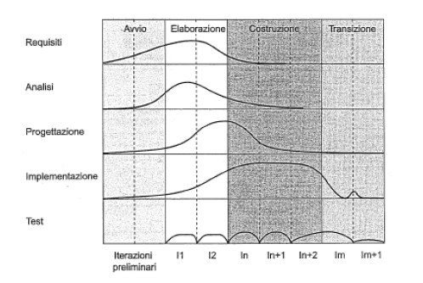
Il flusso di lavoro dei requisiti – Introduzione
La figura seguente illustra come la maggior parte delle attività relative al flusso di lavoro dei requisiti siano svolte durante le fasi di Avvio ed Elaborazione, proprio all’inizio del ciclo di vita del progetto:
Prima ancora di iniziare le attività di analisi e progettazione object oriented, è necessario avere qualche idea su cosa si vuole ottenere.

Slide 3
Il flusso di lavoro dei requisiti – Introduzione
Dal punto di vista del progettista e dell’analista object oriented lo scopo è scoprire e accordarsi su ciò che il sistema dovrebbe fare.
La creazione di una specifica di alto livello di ciò che il sistema dovrebbe fare fa parte dell’ingegneria dei requisiti.
In ogni sistema specifico possono esistere molte parti interessate (stakeholder).
L’ingegneria dei requisiti è la disciplina che si occupa della raccolta dei requisiti che queste parti interessate hanno per il sistema.
Si tratta di un processo di negoziazione.
Per esempio, un gruppo potrebbe avere l’esigenza di rendere il sistema accessibile a molti utenti, il che potrebbe generare un traffico non gestibile dalle infrastrutture di comunicazione o dai database esistenti.
Molti affermano che i casi d’uso previsti da UML sono l’unico strumento valido per fissare i requisiti; tuttavia non è difficile confutare questa affermazione.
I casi d’uso sono in grado di fissare esclusivamente i requisiti funzionali, ovvero quelli che descrivono cosa debba fare il sistema.

Slide 4
Il flusso di lavoro dei requisiti – Introduzione
Esiste un altro insieme di requisiti non funzionali, che descrive i vincoli che il sistema deve rispettare; questi requisiti non possono essere espressi correttamente tramite i casi d’uso.
Nel nostro caso utilizzeremo un approccio che comprende tecniche potenti e complementari per fissare i requisiti di entrambe le categorie.
Molte società non considerano l’ingegneria dei requisiti una disciplina importante.
Requisiti incompleti e mancanza di coinvolgimento degli utenti sono le due principali cause di fallimento di progetti software.

Slide 5
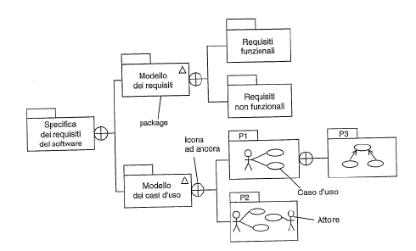
Il flusso di lavoro dei requisiti – Meta-modello
Il meta-modello del nostro approccio per l’ingegneria dei requisiti viene riportato nella seguente figura:
Le icone che assomigliano a cartelline sono package UML.
Se il package ha un piccolo triangolo nell’angolo superiore destro, significa che esso contiene un modello.

Slide 6
Il flusso di lavoro dei requisiti – Meta-modello
L’icona ad ancora indica che l’elemento che si trova di fianco al cerchio crociato contiene l’elemento che si trova all’altra estremità della linea.
Il meta-modello mostra che la Specifica dei Requisiti del Software (SRS) contiene un Modello dei Requisiti e un Modello dei casi d’uso.
È possibile che il Modello dei Requisiti contenga sia Requisiti funzionali sia Requisiti non funzionali.
Il modello dei casi d’uso può contenere vari package, attori e relazioni.

Slide 7
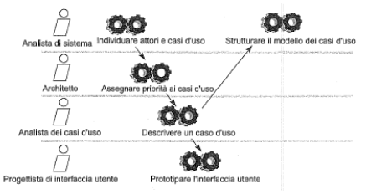
Il flusso di lavoro dei requisiti – Dettagli tecnici
Le specifiche attività previste da UP per il flusso di lavoro dei requisiti sono le seguenti:
In UP i dettagli di flusso di lavoro vengono modellati utilizzando risorse e attività.
Le frecce sono relazioni che illustrano il flusso di lavoro normale tra un’attività e quella successiva.

Slide 8
Il flusso di lavoro dei requisiti – Dettagli tecnici
Questo tipo di diagramma vuole solo illustrare il flusso di lavoro così come dovrebbe svolgersi “tipicamente”.
In un progetto reale può succedere che alcune attività vengano effettuate in un ordine diverso da quanto illustrato o in parallelo.
Nel nostro caso le attività di interesse sono le seguenti:
Individuare attori e casi d’uso.
Descrivere un caso d’uso.
Strutturare il modello dei casi d’uso.
Le altre attività del flusso di lavoro dei requisiti non riguardano molto gli analisti/progettisti.
Il flusso di lavoro standard di UP si concentra sui casi d’uso, escludendo qualunque altra tecnica di raccolta dei requisiti.

Slide 9
Il flusso di lavoro dei requisiti – Dettagli tecnici
Per gestire in modo completo tutti i requisiti si estende in modo semplice il flusso di lavoro dei requisiti di UP, introducendo le seguenti nuove attività:
Individuare i requisiti funzionali.
Individuare i requisiti non funzionali.
Assegnare priorità ai requisiti.
Estrarre i casi d’uso dai requisiti.
È stata inoltre introdotta una nuova risorsa, ovvero l’ingegnere dei requisiti.

Slide 10
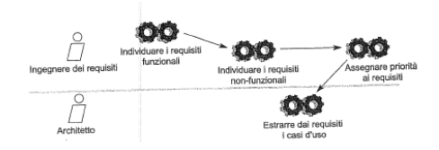
Il flusso di lavoro dei requisiti – Dettagli tecnici
Pertanto, le nuove attività e risorse coinvolte rispetto al flusso di lavoro standard di UP, sono le seguenti:

Slide 11
Il flusso di lavoro dei requisiti – Definire i requisiti
Un requisito può essere definito come una specifica che dovrebbe essere implementata.
Essi sono essenzialmente un’affermazione di ciò che il sistema dovrebbe fare e non di come lo deve fare.
Anche se in teoria è desiderabile separare il cosa dal come, in pratica qualunque insieme di requisiti ha la tendenza di mischiare i due elementi.
La definizione astratta di un problema (il cosa) può essere più difficile da scrivere e comprendere della descrizione dell’implementazione (il come).
In secondo luogo possono effettivamente esistere dei vincoli sull’implementazione del sistema che predeterminano, almeno in parte, il come.

Slide 12
Il flusso di lavoro dei requisiti – Definire i requisiti –
Il modello dei requisiti
Molte società non hanno ancora una nozione formale dei requisiti.
Per qualsiasi documento dei requisiti in qualunque forma le domande fondamentali da porsi sono: “quanto è utile?” e “aiuta a capire cosa dovrebbe fare il sistema o no?”.
L’UP ha un approccio formale ai requisiti basato su un modello dei casi d’uso.
Il modello dei requisiti può essere creato con strumenti di ingegneria dei requisiti speciali o testuali, quali RequisitePro (www.ibm.it) o DOORS (www.telelogic.com).

Slide 13
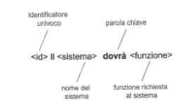
Il flusso di lavoro dei requisiti – Definire i requisiti –
Formulazione dei requisiti
UML non fornisce alcuna indicazione su come scrivere i requisiti.
Per la formulazione dei requisiti si consiglia l’uso di un formato molto semplice.

Slide 14
Il flusso di lavoro dei requisiti – Definire i requisiti –
Requisiti funzionali e non funzionali
È utile separare i requisiti funzionali da quelli non funzionali.
Un requisito funzionale specifica cosa farà il sistema.
Esempi di requisiti funzionali sono i seguenti:
Il sistema dovrà controllare la validità della tessera inserita.
Il sistema dovrà validare il codice PIN inserito dal cliente.
Un requisito non funzionale è un vincolo imposto dal sistema.
Esempi di requisiti non funzionali sono i seguenti:
Il sistema dovrà essere scritto in C++.
Il sistema dovrà comunicare con la banca utilizzando un algoritmo di cifratura a 256 bit.
I requisiti non funzionali specificano, o limitano, come il sistema debba essere implementato.

Slide 15
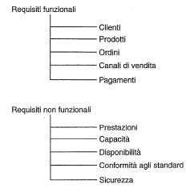
Il flusso di lavoro dei requisiti – Definire i requisiti –
Organizzare i requisiti
È possibile organizzare i requisiti in una tassonomia.
In questo modo si possono organizzare grandi quantità di requisiti non strutturati in domini più piccoli e più gestibili.
La distinzione tra requisiti funzionali e non funzionali è una tassonomia molto semplice.
Si possono suddividere i requisiti in ulteriori categorie, come mostrato nella seguente figura:

Slide 16
Il flusso di lavoro dei requisiti – Definire i requisiti –
Organizzare i requisiti
I tipi specifici di requisiti da utilizzare dipendono dal tipo di software che si sta creando.
Organizzare i requisiti per tipo è un approccio utile se si ha a che fare con molti requisiti.
In teoria, la gerarchia dei tipi di requisiti può essere arbitrariamente profonda.

Slide 17

Il flusso di lavoro dei requisiti – Definire i requisiti –
Attributi dei requisiti
Ogni requisito può avere un insieme di attributi che fornisce informazioni aggiuntive.
Ciascun attributo ha un nome descrittivo e un valore.
L’insieme di attributi che si decide di usare dipende dalla natura e dalle esigenze del proprio progetto.
Forse l’attributo più abituale dei requisiti è la priorità.
Uno schema comune per assegnare priorità è l’insieme di criteri MoSCoW.
Esso viene riportato nella seguente tabella:

Slide 18
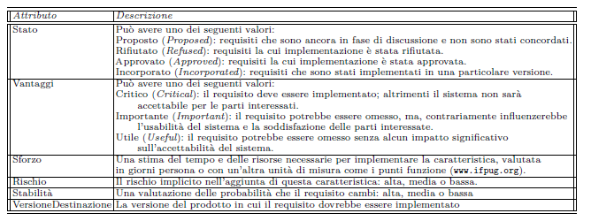
Il flusso di lavoro dei requisiti – Definire i requisiti –
Attributi dei requisiti
Quando viene usato il paradigma MoSCoW, ogni requisito ha un attributo Priorità che può assumere uno dei valori M, S, C o W.
L’aspetto positivo del paradigma MoSCoW è la sua semplicità, ma confonde due attributi di un requisito: l’importanza e la precedenza.
RUP definisce un insieme più completo di attributi dei requisiti che scinde l’importanza (Benefici) e la precedenza (VersioneDestinazione).
Tale insieme viene mostrato nella seguente tabella:

Slide 19
Il flusso di lavoro dei requisiti – Definire i requisiti –
Attributi dei requisiti
Il fatto di usare MoSCoW, RUP o un altro insieme dei requisiti dipende dal proprio particolare progetto.
Quando si definisce un insieme di attributi l’elemento fondamentale è che bisogna mantenerlo il più semplice possibile.

Slide 20
Il flusso di lavoro dei requisiti – Individuare i requisiti
I requisiti derivano dal contesto del sistema che si cerca di modellare.
L’ingegneria dei requisiti in genere inizia con un documento di visione che sottolinea ciò che il sistema farà e quali vantaggi porterà a un insieme di parti interessate.
Il documento di visione è prodotto dall’analista del sistema durante la fase di Avvio di UP.

Slide 21
Il flusso di lavoro dei requisiti – Individuare i requisiti –
Raccolta dei requisiti
Ogni volta che si lavora con qualcuno per raccogliere e fissare i requisiti di un sistema software si cerca di ottenere un’immagine precisa, o mappa, del modello che questo ha del mondo.
Noam Chomsky sostiene che questa mappa viene creata tramite tre processi: rimozione, distorsione, generalizzazione.
Questi processi sono necessari in quanto non abbiamo le capacità cognitive per fissare ogni singolo dettaglio.
La selezione delle informazioni più importanti viene effettuata applicando tre filtri:
Rimozione: l’informazione viene scartata.
Distorsione: l’informazione viene modificata tramite i meccanismi della creazione e dell’allucinazione.
Generalizzazione: l’informazione viene incorporata in una regola, assioma o principio che riguarda i concetti di verità e falsità.
Questi filtri danno forma al linguaggio naturale.

Slide 22
Il flusso di lavoro dei requisiti – Individuare i requisiti –
Raccolta dei requisiti
Ogni volta che si lavora con qualcuno per raccogliere e fissare i requisiti di un sistema software si cerca di ottenere un’immagine precisa, o mappa, del modello che questo ha del mondo.
Esempi:
Rimozione: “Utilizzano il sistema per prendere in prestito i libri”.
Distorsione: “Non è possibile prendere in prestito un altro libro se non sono stati restituiti tutti i libri il cui periodo di prestito sia già scaduto”.
Generalizzazione: “Tutti devono avere una tessera per prendere i libri in prestito”.
Gli ultimi due casi sono particolarmente interessanti in quanto esemplificano uno schema linguistico molto comune: il quantificatore universale.
Ogni volta che si incontra un quantificatore universale ci si può trovare dinanzi a una rimozione, una distorsione o una generalizzazione.

Slide 23
Il flusso di lavoro dei requisiti – Individuare i requisiti –
Interviste
Intervistare le parti interessate è il modo più diretto per raccogliere requisiti.
Dove possibile è meglio fare interviste individuali e tenere presenti i seguenti punti:
Non si deve aver immaginato una soluzione.
È necessario porre domande indipendenti dal contesto.
Si deve ascoltare.
Non bisogna leggere nel pensiero.
È indispensabile avere tanta pazienza.
Il contesto dell’intervista può avere un grosso impatto sulla qualità delle informazioni che si ottengono.
Il modo migliore di fissare le informazioni durante un’intervista è prendere appunti su carta!
Le mappe mentali sono un metodo flessibile, non intimidante e graficamente ricco di raccogliere informazioni.

Slide 24
Il flusso di lavoro dei requisiti – Individuare i requisiti –
Questionari
I questionari non sostituiscono le interviste.
I questionari possono essere un’integrazione utile alle interviste.

Slide 25
Il flusso di lavoro dei requisiti – Individuare i requisiti –
Workshop sui requisiti
Questo è uno dei modi più efficaci di fissare i requisiti.
Il workshop dovrebbe focalizzarsi sul brainstorming.
I partecipanti alla riunione dovrebbero essere i committenti, un ingegnere dei requisiti, le principali parti interessate e gli esperti del dominio.
La procedura è la seguente:
Spiegare ai partecipanti che si tratta di una sessione di brainstorming.
Tutte le idee saranno considerate buone.
Le idee vengono registrate, ma non dibattute: non si discute nulla, ci si limita a scrivere tutto e a proseguire. Tutto ciò verrà analizzato successivamente.
Chiedere ai partecipanti di assegnare un nome ai requisiti fondamentali per il sistema.
È possibile scegliere poi di prendere in considerazione una seconda volta i requisiti identificati e annotare ulteriori attributi per ciascuno.

Slide 26
Il flusso di lavoro dei requisiti – Individuare i requisiti –
Workshop sui requisiti
Dopo la riunione è necessario analizzare i risultati e trasformarli in requisiti.
L’ingegneria dei requisiti è un processo iterativo in cui i requisiti vengono diffusi mentre si definisce la propria conoscenza delle esigenze delle parti interessate.

Slide 27
Modellazione dei casi d’uso - Introduzione
La modellazione dei casi d’uso è una tecnica diversa e complementare per raccogliere e documentare i requisiti.
La modellazione dei casi d’uso prevede tipicamente i seguenti passi:
Individuare un potenziale confine del sistema.
Individuare gli attori.
Individuare i casi d’uso; questo passo si suddivide, a sua volta, nei seguenti sottopassi:
Specificare il caso d’uso.
Identificare le principali sequenze degli eventi alternative.
Generalmente si parte da una valutazione iniziale di dove si trova il confine del sistema per definire l’ambito dell’attività di modellazione.

Slide 28
Modellazione dei casi d’uso - Introduzione
Il modello è composto da quattro componenti:
Attori: i ruoli assunti dalle persone e dalle cose che usano il sistema.
Casi d’uso: quello che gli attori possono fare con il sistema.
Relazioni: relazioni significative tra gli attori e i casi d’uso.
Confine del sistema: un rettangolo intorno ai casi d’uso per indicare il confine del sistema oggetto del modello.
Il modello dei casi d’uso costituisce una fonte primaria di oggetti e classi.

Slide 29
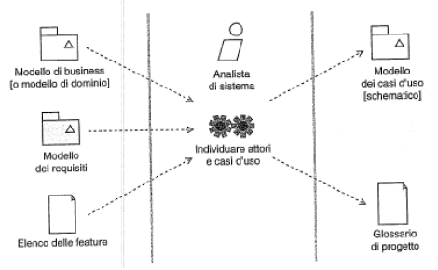
Modellazione dei casi d’uso – Attività UP: individuare attori e
casi d’uso
L’attività di individuazione degli attori e dei casi d’uso in UP può essere modellata come mostrato nella seguente figura:

Slide 30
Modellazione dei casi d’uso – Attività UP: individuare attori e
casi d’uso
Gli input di questa attività sono:
Modello di business.
Modello dei requisiti, descritto in precedenza.
Elenco delle feature, ovvero un insieme di potenziali requisiti che può assumere la forma di un documento di visione o simili.

Slide 31
Modellazione dei casi d’uso – Attività UP: individuare attori e
casi d’uso – Il subject
Nella costruzione di un sistema la prima cosa da fare è stabilire quali siano i suoi confini.
In molti progetti sono sorti problemi proprio a causa di un confine di sistema non ben definito.
In UML 2 si fa riferimento al confine del sistema come subject.
Il subject è definito da chi o cosa usa il sistema e dagli specifici benefici o funzioni che il sistema offre ai suoi attori.
Il subject viene rappresentato da un rettangolo, etichettato con il nome del sistema.
Quando si inizia a effettuare la modellazione dei casi d’uso si ha un’idea piuttosto vaga di dove si trovi effettivamente il subject.

Slide 32

Modellazione dei casi d’uso – Attività UP: individuare attori e
casi d’uso – Cosa sono gli attori
Un attore identifica il ruolo che un’entità esterna assume quando interagisce direttamente con il sistema.
Un attore può rappresentare il ruolo di un utente o di un altro sistema che in qualche modo interessa il confine del sistema.
Per capire gli attori è importante capire il concetto di ruolo.
Nella modellazione dei casi d’uso l’errore fondamentale è confondere un ruolo svolto da qualcosa nel contesto del sistema con la cosa stessa.
Le possibili rappresentazioni degli attori in UML vengono riportate nella seguente figura:

Slide 33
Modellazione dei casi d’uso – Attività UP: individuare attori e
casi d’uso – Cosa sono gli attori
È importante rendersi conto che gli attori devono sempre essere esterni al sistema.
Anche se gli attori veri e propri restano sempre esterni a un sistema, spesso i sistemi mantengono una qualche rappresentazione interna di uno o più attori.
Ad esempio, in una libreria online, l’attore Cliente è esterno al sistema ma il sistema può utilizzare una classe Dettagliocliente, che è una rappresentazione interna degli individui che interpretano il ruolo dell’attore Cliente.
Per individuare gli attori è necessario capire chi o cosa utilizzi il sistema e quali ruoli rivestano mentre interagiscono con esso.
Per fissare i ruoli si può iniziare a prendere in considerazione persone o cose specifiche e quindi generalizzare.

Slide 34
Modellazione dei casi d’uso – Attività UP: individuare attori e
casi d’uso – Cosa sono gli attori
Le risposte alle seguenti domande possono aiutare ad individuare gli attori:
Chi o cosa usa il sistema?
Quale ruolo rivestono durante l’interazione con il sistema?
Chi installa il sistema?
Chi o cosa avvia e ferma il sistema?
Chi effettua la manutenzione del sistema?
Quali altri sistemi interagiscono con il sistema?
Chi ottiene informazioni dal sistema e chi ne fornisce?
Esistono funzioni che vengono eseguite a intervalli, orari o date prestabiliti?

Slide 35
Modellazione dei casi d’uso – Attività UP: individuare attori e
casi d’uso – Cosa sono gli attori
Per modellare correttamente gli attori occorre ricordare i sottoelencati punti:
Gli attori sono sempre esterni al sistema.
Gli attori interagiscono direttamente con il sistema.
Gli attori rappresentano i ruoli generici che persone o cose possono rivestire nei confronti del sistema.
Una persona può rivestire più ruoli nei confronti del sistema.
Ogni attore deve essere identificato da un nome breve, che abbia senso dal punto di vista del business.
Ogni attore deve essere caratterizzato da una breve descrizione.
L’icona di un attore può essere caratterizzata da una sottosezione che elenca i suoi attributi e da una che elenca gli eventi a cui può rispondere.

Slide 36
Modellazione dei casi d’uso – Attività UP: individuare attori e
casi d’uso – Cosa sono gli attori – Il tempo come attore
Per modellare qualcosa che avviene nel sistema in un certo momento noto e che non sembra essere provocato da alcun attore specifico si può ricorrere ad un attore speciale chiamato Tempo.
Questa tecnica è, per esempio, indicata per modellare una procedura di backup del sistema che viene automaticamente eseguita tutte le sere.

Slide 37

Modellazione dei casi d’uso – Attività UP: individuare attori e
casi d’uso – Cosa sono i casi d’uso
I casi d’uso sono definiti come:
La specifica di una sequenza di azioni, incluse eventuali sequenze alternative e sequenze di errore,
che un sistema, un sottosistema o una classe può eseguire interagendo con attori esterni
Il caso d’uso è qualcosa che un attore vuole che il sistema faccia.
I casi d’uso vengono sempre avviati da un attore.
I casi d’uso vengono sempre descritti dal punto di vista degli attori.
Ci si può anche occupare di casi d’uso a livello di sottosistema o, addirittura, di singola classe.
In UML un caso d’uso si rappresenta come mostrato nella seguente figura:

Slide 38
Modellazione dei casi d’uso – Attività UP: individuare attori e
casi d’uso – Cosa sono i casi d’uso – Individuare i casi d’uso
Il migliore modo per individuare i casi d’uso è di partire dall’elenco degli attori e di ragionare su ciò che ciascun attore fa per utilizzare il sistema.
È normale che identificando i casi d’uso potrebbe spuntare qualche nuovo attore.
La modellazione dei casi d’uso è un’operazione iterativa che viene effettuata per approssimazioni successive.
Per ciascun caso d’uso inizialmente si fissa solo il nome; i dettagli vengono completati successivamente.
Le risposte alle seguenti domande possono aiutare a individuare i casi d’uso:
Quali funzioni si aspetta dal sistema ciascun attore?
Il sistema archivia e recupera informazioni? Se si, quali attori provocano questo comportamento?
Che cosa accade quando il sistema cambia stato?
Esistono attori che vengono notificati?
Esistono eventi esterni che producono effetti sul sistema?

Slide 39
Modellazione dei casi d’uso – Attività UP: individuare attori e
casi d’uso – Cosa sono i casi d’uso – Individuare i casi d’uso
Chi o cosa notifica al sistema questi eventi?
Il sistema interagisce con un sistema esterno?
Il sistema genera un report?

Slide 40
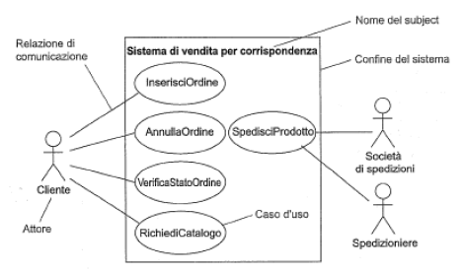
Modellazione dei casi d’uso – Attività UP: individuare attori e
casi d’uso – Cosa sono i casi d’uso – Il diagramma dei casi d’uso
Nel diagramma dei casi d’uso il subject del modello dei casi d’uso viene rappresentato da un rettangolo identificato dal subject.
Gli attori sono collocati fuori dal subject e i casi d’uso sono collocati dentro il confine del sistema.
La relazione tra un attore e un caso d’uso è rappresentata da una linea solida.
Un esempio di diagramma dei casi d’uso in UML è riportato nella seguente figura:

Slide 41
Modellazione dei casi d’uso – Attività UP: individuare attori e
casi d’uso – Cosa sono i casi d’uso – Glossario di progetto
Il Glossario di Progetto è il dizionario che contiene i principali termini del dominio e le loro definizioni.
Oltre a definire i principali termini, il Glossario di Progetto deve anche risolvere i casi di sinonimia e omonimia:
I sinonimi sono vocaboli diversi che hanno lo stesso significato; l’analista OO del progetto dovrà scegliere uno di questi vocaboli e usare solo quello.
L’omonimia si presenta quando lo stesso vocabolo assume un diverso significato per diverse persone; anche in questo caso sarà compito dell’analista scegliere uno dei significati per il vocabolo, magari introducendo nuovi vocaboli per gestire gli altri significati.
Questa pratica potrebbe richiedere che si insista con alcune parti interessate affinchè si abituino ad utilizzare una diversa terminologia.
UML non impone alcuno standard per il Glossario di Progetto.
Può essere sufficiente un documento di solo testo, ma nei progetti grandi potrebbe essere richiesto che il glossario sia disponibile online, in formato HTML o XML, o magari in un semplice database.

Slide 42
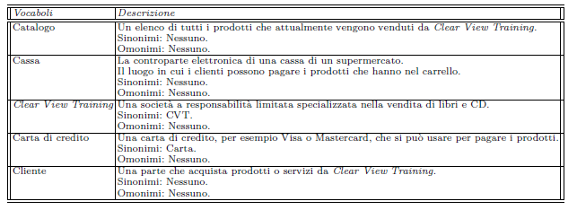
Modellazione dei casi d’uso – Attività UP: individuare attori e
casi d’uso – Cosa sono i casi d’uso – Glossario di progetto
Un esempio di glossario di progetto viene riportato nella seguente figura:
È importante assicurarsi che gli stessi vocaboli e le stesse definizioni vengano anche utilizzati in tutto il modello UML.

Slide 43
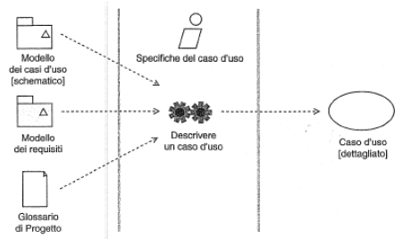
Modellazione dei casi d’uso – Attività UP: descrivere un caso d’uso
Dopo aver creato un diagramma dei casi d’uso è necessario iniziare a definire le specifiche di ciascun caso d’uso.
Le attività di descrizione di un caso d’uso in UP vengono riportate nella seguente figura:
Tipicamente queste attività non vengono svolte secondo una sequenza rigida.
Questa attività produce un caso d’uso corredato di maggiori dettagli.

Slide 44
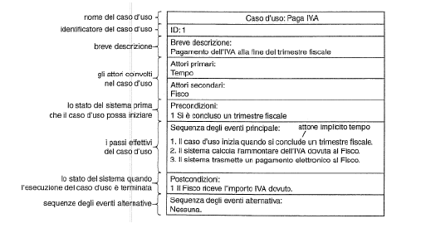
Modellazione dei casi d’uso – Attività UP: descrivere un caso d’uso
UML non fornisce nessuno standard per la formulazione delle specifiche del caso d’uso.
Un possibile modulo per la descrizione di un caso d’uso è riportato nella seguente figura:
È consigliabile che la modellazione dei casi d’uso resti il più semplice possibile.

Slide 45
Modellazione dei casi d’uso – Attività UP: descrivere un caso d’uso
È importante che un’azienda decida uno standard per le specifiche del caso d’uso che possa essere usato in modo consistente all’interno dei progetti.
Uno standard semplice ed efficace per la specifica dei casi d’uso può assicurare che il progetto raggiunga i suoi obiettivi per quanto riguarda l’analisi dei casi d’uso.
Il modulo per specificare i casi d’uso contiene le seguenti informazioni:
Nome.
Identificatore.
Breve descrizione.
Attori coinvolti.
Precondizioni.
Sequenza degli eventi principale.

Slide 46
Modellazione dei casi d’uso – Attività UP: descrivere un caso d’uso
Postcondizioni.
Sequenza degli eventi alternative.
Quando esamineremo casi d’uso più complicati renderemo più dettagliato il modulo affinchè possa contenere altre informazioni.

Slide 47
Modellazione dei casi d’uso – Attività UP: descrivere un caso d’uso –
Nome del caso d’uso
Non esiste nessuno standard UML per denominare i casi d’uso.
Il nome di un caso d’uso viene scritto in UpperCamelCase.
I casi d’uso descrivono il comportamento del sistema, quindi il loro nome dovrebbe essere sempre un verbo e dovrebbe essere breve ma descrittivo.
Il nome fornisce un identificatore univoco per il caso d’uso all’interno del modello.

Slide 48
Modellazione dei casi d’uso – Attività UP: descrivere un caso d’uso –
Identificatore del caso d’uso
Sebbene il nome del caso d’uso debba essere univoco nel modello del caso d’uso è possibile che cambi nel tempo.
A tal fine si può decidere di aggiungere un altro identificatore fisso; spesso viene utilizzato un numero.
Quando si usano le sequenze degli aventi alternative è possibile adottare un sistema numerico gerarchico; per esempio, se a un caso d’uso viene assegnato il numero X, le sequenze alternative saranno X.1, X.2, …, X.n.

Slide 49
Modellazione dei casi d’uso – Attività UP: descrivere un caso d’uso –
Breve descrizione
Dovrebbe essere un paragrafo che riassume brevemente l’obiettivo del caso d’uso.
In questo punto è necessario fissare l’essenza del caso d’uso, ovvero i vantaggi che ne traggono i suoi attori.

Slide 50
Modellazione dei casi d’uso – Attività UP: descrivere un caso d’uso –
Attori
Esistono due tipi di attori:
Attori primari.
Attori secondari.
Ogni caso d’uso è sempre avviato da un singolo attore.
Lo stesso caso d’uso può essere avviato da attori diversi in momenti diversi.
Ciascun attore che può dare inizio al caso d’uso è un attore primario; tutti gli altri sono attori secondari.

Slide 51
Modellazione dei casi d’uso – Attività UP: descrivere un caso d’uso –
Precondizioni e postcondizioni
Le precondizioni e le postcondizioni sono vincoli.
Le precondizioni vincolano lo stato del sistema prima che il caso d’uso possa iniziare l’esecuzione.
Le postcondizioni vincolano lo stato del sistema quando il caso d’uso ha terminato la propria esecuzione.
Le precondizioni specificano cosa debba esser vero prima che il caso d’uso possa essere avviato mentre le postcondizioni specificano cosa debba essere vero dopo che il caso d’uso è stato eseguito.
Le precondizioni e le postcondizioni possono aiutare a progettare sistemi che funzionano correttamente.
Queste affermazioni sono anche dette condizioni booleane.
Se il caso d’uso non ha alcuna precondizione o postcondizione, nella sezione appropriata della specifica dei casi d’uso è meglio scrivere “Nessuno”.

Slide 52
Modellazione dei casi d’uso – Attività UP: descrivere un caso d’uso –
Sequenza degli eventi principale
Una sequenza degli eventi principale elenca i passi che compongono un caso d’uso.
Può essere utile immaginare che un caso d’uso sia simile al delta di un fiume da cui si diramano molti canali.
Ciascun caso d’uso ha una sequenza degli eventi principale che si chiama scenario principale mentre le sequenze degli eventi alternative sono anche dette scenari secondari.
La sequenza degli eventi principale elenca i passi di un caso d’uso che costituiscono lo scenario da “mondo perfetto”.
Le deviazioni rispetto alla sequenza degli eventi principale possono essere modellate in due modi:
Deviazioni semplici.
Deviazioni complesse.
La sequenza degli eventi principale inizia sempre con l’attore primario che fa qualcosa per dare inizio al caso d’uso.

Slide 53
Modellazione dei casi d’uso – Attività UP: descrivere un caso d’uso –
Sequenza degli eventi principale
Un buon modo per iniziare la sequenza degli eventi è il seguente:
Il caso d’uso inizia quando un <attore> <funzione>
L’attore potrebbe anche essere il tempo.
La sequenza degli eventi è costituita da un elenco di passi che devono essere concisi, dichiarativi, numerati e ordinati temporalmente.
Ogni passo del caso d’uso dovrebbe avere la seguente struttura:
<numero> || <qualcosa> <qualche azione>
È possibile esprimere la sequenza degli eventi del caso d’uso in maniera testuale, ma è sconsigliabile.

Slide 54
Modellazione dei casi d’uso – Attività UP: descrivere un caso d’uso –
Sequenza degli eventi principale
È possibile illustrare le alternative nella sequenza degli eventi di un caso d’uso utilizzando le ramificazioni o elencando dei frammenti di comportamento nella sezione “Sequenza Alternativa” nel caso d’uso.
Ecco un esempio di un paio di passi della sequenza degli eventi del caso d’uso NuovoOrdine:
Il caso d’uso inizia quando il cliente seleziona la funzione “ordina libro”.
Il cliente inserisce nel modulo il suo nome e il suo indirizzo.
Questi passi sono ben strutturati.
Ecco un esempio di caso d’uso mal strutturato:
Vengono inseriti i dati del cliente
Un passo descritto con un’affermazione in forma passiva di solito è mal strutturato.

Slide 55
Modellazione dei casi d’uso – Attività UP: descrivere un caso d’uso –
Sequenza degli eventi principale
Questo particolare passo ha subito tre rimozioni importanti:
Chi inserisce i dati del cliente? Chi dà inizio al caso d’uso?
Dove vengono inseriti i dati?
Quali sono esattamente i “dati del cliente”?
Quando si descrive una sequenza degli eventi di un caso d’uso è molto importante riconoscere una rimozione ed evitarla.
Quando, durante le attività di analisi, capita di riscontrare vaghezza, imprecisione, rimozione o generalizzazione può essere utile insistere formulando alcune domande.

Slide 56
Modellazione dei casi d’uso – Attività UP: descrivere un caso d’uso –
Sequenza degli eventi principale – Ramificazione di una sequenza
La specifica di UML non indica come visualizzare le ramificazioni di una sequenza.
Noi useremo uno stile che consente di mostrare le diramazioni in modo semplice; in questo stile, per indicare una ramificazione, viene utilizzata la parola chiave If.
Alcuni modellatori non accettano l’uso delle ramificazioni all’interno di un caso d’uso; questi sostengono che ogni ramificazione dovrebbe essere espressa introducendo una nuova sequenza degli eventi alternativa.
In teoria questa tesi ha dei meriti.
Una quantità non eccessiva di ramificazioni semplici è desiderabile in quanto riduce il numero complessivo di sequenze degli eventi alternative.

Slide 57
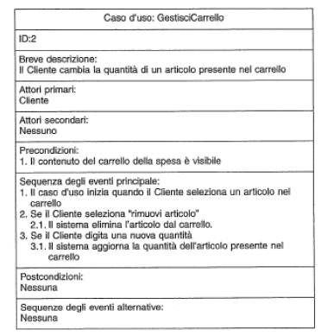
Modellazione dei casi d’uso – Attività UP: descrivere un caso d’uso –
Sequenza degli eventi principale – Ramificazione di una sequenza
Nella seguente figura viene riportato un esempio di sequenza degli eventi ben strutturata che contiene due rami:

Slide 58
Modellazione dei casi d’uso – Attività UP: descrivere un caso d’uso –
Sequenza degli eventi principale – Ramificazione di una sequenza
Ogni ramo inizia con la parola chiave If.
Il testo indentato che si trova sotto questa dichiarazione stabilisce cosa succederà quanto l’espressione booleana diventa vera.
La ramificazione può ridurre il numero di postcondizioni del caso d’uso.

Slide 59
Modellazione dei casi d’uso – Attività UP: descrivere un caso d’uso –
Sequenza degli eventi principale – Ripetizioni in una sequenza
A volte è necessario che un’azione venga ripetuta in una stessa sequenza di eventi.
È piuttosto raro ricorrere a questo tipo di specifica nella modellazione dei casi d’uso.
La specifica di UML non indica come mostrare le ripetizioni all’interno di una sequenza degli eventi.
Per modellare la ripetizione si usa la parola chiave For:
n. For (espressione di iterazione)
n.1. Fai qualcosa
n.2. Fai qualcos’altro
n.3. ...
n+1
L’espressione di iterazione è una qualche espressione che indica il numero di iterazioni che devono essere eseguite.

Slide 60
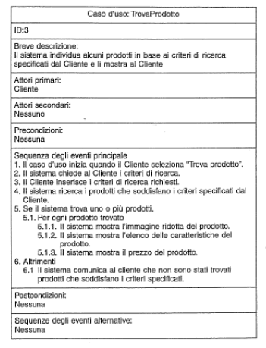
Modellazione dei casi d’uso – Attività UP: descrivere un caso d’uso –
Sequenza degli eventi principale – Ripetizioni in una sequenza
Le azioni riportate sulle righe indentate che seguono la dichiarazione For verranno ripetute il numero di volte indicato dall’espressione di iterazione.
Esempio di utilizzo della parola chiave For:

Slide 61
Modellazione dei casi d’uso – Attività UP: descrivere un caso d’uso –
Sequenza degli eventi principale – Ripetizioni in una sequenza
La parola chiave While serve per modellare una serie di azioni che devono essere ripetute fintantochè è vera una certa condizione booleana.
Il formato è il seguente:
While (condizione booleana)
n.1. Fai qualcosa
n.2. Fai qualcos’altro
n.3. ...
n+1.
Questa parola chiave non è molto utilizzata.

Slide 62
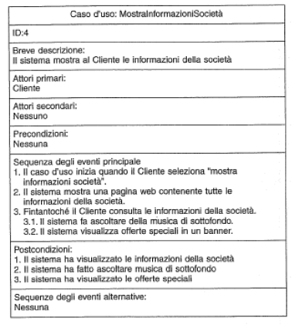
Modellazione dei casi d’uso – Attività UP: descrivere un caso d’uso –
Sequenza degli eventi principale – Ripetizioni in una sequenza
Un esempio di utilizzo della parola chiave While è riportato nella seguente figura:

Slide 63
Modellazione dei casi d’uso – Attività UP: descrivere un caso d’uso –
Sequenza degli eventi principale – Ripetizioni in una sequenza
Le azioni riportate sulle righe indentate che seguono la dichiarazione While verranno ripetute fino a quando l’espressione booleana non diventa falsa.

Slide 64
Modellazione dei casi d’uso – Attività UP: descrivere un caso d’uso –
Come modellare le sequenze degli eventi alternative
Le sequenze alternative sono percorsi alternativi che nel caso d’uso descrivono gli errori, le ramificazioni e le interruzioni nella sequenza degli eventi principale.
La specifica di un caso d’uso contiene la sequenza principale e un elenco dei nomi delle sequenze alternative.
Una caratteristica importante delle sequenze degli eventi alternative è che queste spesso non ritornano alla sequenza principale.
È possibile documentare a parte le sequenze degli eventi alternative oppure aggiungerle alla fine del caso d’uso.

Slide 65
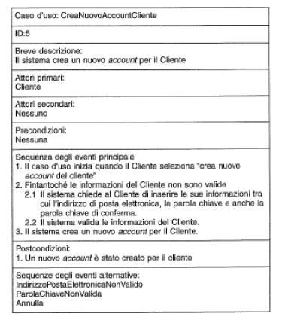
Modellazione dei casi d’uso – Attività UP: descrivere un caso d’uso –
Come modellare le sequenze degli eventi alternative
Un esempio di un caso d’uso con sequenze degli eventi alternative è riportato nella seguente figura:

Slide 66
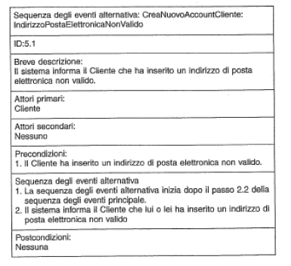
Modellazione dei casi d’uso – Attività UP: descrivere un caso d’uso –
Come modellare le sequenze degli eventi alternative
La sequenza degli eventi alternativa IndirizzoPostaElettronicaNonValido è riportata nella seguente figura:
Vengono apportati molti cambiamenti al modulo del caso d’uso per adattarlo alle sequenze alternative.

Slide 67
Modellazione dei casi d’uso – Attività UP: descrivere un caso d’uso –
Come modellare le sequenze degli eventi alternative
La struttura del modulo è la seguente:
Nome: per le sequenze degli eventi alternative viene usata la seguente convenzione di denominazione:
Sequenza degli eventi alternativa: CreaNuovoAccountCliente: IndirizzoPostaElettronicaNonValido
ID: è stato utilizzato un sistema di numerazione gerarchico per correlare la sequenza degli eventi alternativa al caso d’uso principale.
Attori: vengono elencati gli attori utilizzati dalla sequenza degli eventi alternativa.
Precondizioni e postcondizioni: le sequenze degli eventi alternative possono avere il proprio insieme di precondizioni e postcondizioni che è diverso da quello del caso d’uso.
Sequenza degli eventi alternativa: i passi della sequenza degli eventi alternativa.
Una sequenza degli eventi alternativa non dovrebbe avere a sua volta sequenza degli eventi alternative.

Slide 68
Modellazione dei casi d’uso – Attività UP: descrivere un caso d’uso –
Come modellare le sequenze degli eventi alternative
Le sequenze degli eventi alternative possono essere attivate in tre modi:
Al posto della sequenza degli eventi principale.
Dopo un particolare passo della sequenza degli eventi principale.
In qualunque momento nel corso della sequenza degli eventi principale.
Quando una sequenza degli eventi alternativa è in esecuzione al posto della sequenza degli eventi principale, viene attivata dall’attore principale e sostituisce integralmente il caso d’uso.
Quando la sequenza degli eventi alternativa è attivata dopo un particolare passo della sequenza degli eventi principale, dovrebbe iniziare nel modo seguente:
La sequenza degli eventi alternativa inizia dopo il passo X della sequenza degli eventi principale
Questo però è un tipo di ramificazione diverso da quello trattato precedentemente perché è una deviazione primaria della sequenza degli eventi principale e potrebbe non ritornarvi.

Slide 69
Modellazione dei casi d’uso – Attività UP: descrivere un caso d’uso –
Come modellare le sequenze degli eventi alternative
Quando una sequenza degli eventi alternativa può essere attivata in qualunque momento nel corso della sequenza degli eventi principale dovrebbe iniziare nel modo seguente:
La sequenza degli eventi alternativa inizia in qualunque momento
Si usa questo tipo di sequenza degli eventi alternativa per modellare qualcosa che potrebbe accadere in qualunque istante della sequenza degli eventi principale.
Per esempio, nel caso d’uso CreaNuovoAccountCliente il Cliente può decidere di annullare la creazione dell’account in qualunque momento.

Slide 70
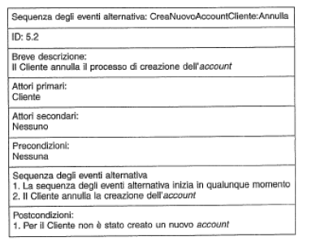
Modellazione dei casi d’uso – Attività UP: descrivere un caso d’uso –
Come modellare le sequenze degli eventi alternative
La sequenza degli eventi alternativa Annulla è riportata nella seguente figura:
Se si desidera che la sequenza degli eventi alternativa ritorni alla sequenza principale, lo si può esprimere nel modo seguente:
N. La sequenza degli eventi alternativa ritorna al passo M della sequenza degli eventi principale
In questo esempio la sequenza degli eventi alternativa esegue il suo ultimo passo N e poi l’esecuzione della sequenza degli eventi principale continua al passo M.

Slide 71
Modellazione dei casi d’uso – Attività UP: descrivere un caso d’uso –
Come individuare le sequenze degli eventi alternative
È possibile individuare le sequenze degli eventi alternative analizzando la sequenza degli eventi principale.
Ad ogni passo della sequenza principale si cercano:
Possibili alternative alla sequenza degli eventi principale.
Errori possibili nella sequenza degli eventi principale.
Interruzioni che potrebbero verificarsi dopo un particolare passo della sequenza degli eventi principale.
Interruzioni che potrebbero verificarsi in qualunque punto della sequenza degli eventi principale.
Ciascuno di questi casi può dare origine ad una sequenza degli eventi alternativa.
Il principio di base della modellazione dei casi d’uso è di fissare sempre la quantità minima indispensabile di informazioni.
Molte sequenze degli eventi alternative possono anche non essere specificate.

Slide 72
Modellazione dei casi d’uso – Attività UP: descrivere un caso d’uso –
Come individuare le sequenze degli eventi alternative
È molto facile ritrovarsi sommersi di sequenze degli eventi alternative ed è capitato più di una volta che l’attività di modellazione dei casi d’uso sia fallita proprio per questo motivo.
Si ricordi che la descrizione dei casi d’uso deve servire per capire il comportamento desiderato del sistema e non, invece, per produrre un loro modello completo.
Inoltre, dato che UP prevede un ciclo di vita iterativo, nel caso in cui ci si accorga che qualche aspetto del sistema non è molto chiaro, si può sempre ritornare sui relativi casi d’uso per approfondirli.

Slide 73
Modellazione dei casi d’uso – Mapping dei requisiti
Di fatto ci si ritrova ad avere due distinti “archivi” di requisiti funzionali.
È molto importante incrociare il contenuto dei due archivi.
Questa problematica è una di quelle affrontate dalla mappatura dei requisiti.
Il mapping dei requisiti funzionali sui casi d’uso è ulteriormente complicata dal fatto che la relazione è del tipo molti-a-molti.
È consigliabile utilizzare uno strumento di modellazione che supporti il mapping dei requisiti, quali RequisitePro e DOORS.
Se non si dispone di un supporto adeguato da parte dello strumento di modellazione, allora è necessario fare questo lavoro manualmente.
Una buona soluzione può essere quella di creare una matrice di mapping dei requisiti.
Le matrici di mapping dei requisiti possono essere facilmente create con un qualunque strumento che gestisca fogli elettronici.

Slide 74
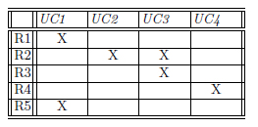
Modellazione dei casi d’uso – Mapping dei requisiti
Un esempio di matrice di mapping dei requisiti viene riportato nella seguente figura:
La matrice di mapping dei requisiti è uno strumento molto utile per controllare la consistenza.
Se una parola nel glossario di progetto si presenta sia in un requisito sia in un caso d’uso, la probabilità che i due siano in qualche modo correlati è molto alta.
Questo crea una potenziale matrice dei mapping dei requisiti.
Inoltre consente di risparmiare molto tempo e può aiutare gli ingegneri dei requisiti a eseguire un compito laborioso.

Slide 75
Modellazione dei casi d’uso – Quando applicare la modellazione
dei casi d’uso
I casi d’uso sono poco efficaci per un sistema che abbia un attore solo, o magari anche nessuno.
I casi d’uso fissano i requisiti funzionali e sono, quindi, anche poco indicati per i sistemi dominati da requisiti non funzionali.
I casi d’uso sono il miglior modo di fissare i requisiti se:
Il sistema è dominato da requisiti funzionali.
Il sistema fornisce diverse funzionalità a molti tipi di utente (esistono molti attori).
Il sistema ha molte interfacce con altri sistemi (esistono molti attori).
I casi d’uso non sono molto indicati se:
Il sistema è dominato da requisiti non funzionali.
Il sistema ha pochi tipi di utente.
Il sistema ha poche interfacce con altri sistemi.

Slide 76
Modellazione dei casi d’uso – Quando applicare la modellazione
dei casi d’uso
Esempi di sistemi poco adatti alla modellazione dei casi d’uso sono i sistemi embedded e i sistemi ricchi di algoritmi complessi, ma poveri di interfacce.

Slide 77
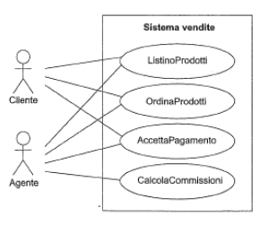
Modellazione dei casi d’uso – Generalizzazione tra attori
Consideriamo il seguente diagramma dei casi d’uso:
Si può vedere come esista una certa somiglianza tra i due attori Cliente e Agente.
L’unica differenza tra i due attori è che l’Agente dà anche inizio al caso d’uso CalcolaCommissioni.
Questa sovrapposizione sembra indicare la presenza di un comportamento comune ai due attori che può essere scorporato e gestito definendo un attore più generico.

Slide 78
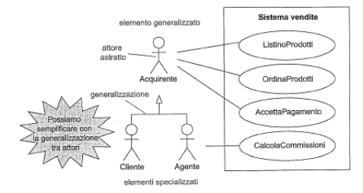
Modellazione dei casi d’uso – Generalizzazione tra attori
La seguente figura illustra come si possa utilizzare la generalizzazione tra attori per scorporare questo comportamento comune:
Cliente e Agente vengono detti attori concreti perché rappresentano ruoli che potrebbero essere coperti da persone reali.
Acquirente, invece, è un attore astratto in quanto rappresenta esclusivamente un’astrazione introdotta per fissare meglio il comportamento comune dei due attori concreti.

Slide 79
Modellazione dei casi d’uso – Generalizzazione tra attori
Cliente e Agente ereditano tutti i ruoli e le relazioni che l’attore generalizzato (o genitore) astratto ha nei confronti dei casi d’uso.
Agente, inoltre, ha un’altra interazione con il caso d’uso CalcolaCommissioni che non è ereditata, ma specifica dell’attore specializzato Agente.
L’uso attento di attori generalizzati può semplificare i diagrammi dei casi d’uso.
In una generalizzazione di attori l’attore genitore non deve necessariamente essere astratto.
Gli attori specializzati ereditano i ruoli e le relazioni dell’attore generalizzato.
È possibile utilizzare un attore specializzato in qualunque punto ci si aspetti l’utilizzo di un attore generalizzato (principio di sostituibilità).

Slide 80
Modellazione dei casi d’uso – Generalizzazione tra casi d’uso
La generalizzazione tra casi d’uso viene utilizzata quando esistono uno o più casi d’uso specializzazioni di un caso d’uso più generalizzato.
Andrebbe utilizzata esclusivamente nel caso in cui semplifichi o renda più comprensibili i diagrammi dei casi d’uso.
I casi d’uso specializzati (figli) rappresentano delle varianti più specifiche del caso d’uso generalizzato (genitore).
I casi d’uso figli possono:
Ereditare caratteristiche del caso d’uso genitore.
Aggiungere nuove caratteristiche.
Ridefinire caratteristiche ereditate.
Il caso d’uso figlio eredita automaticamente tutte le caratteristiche del caso d’uso genitore.
Non tutti i tipi di elemento di caso d’uso sono ridefinibili.

Slide 81
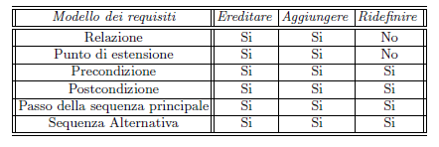
Modellazione dei casi d’uso – Generalizzazione tra casi d’uso
Nella seguente tabella vengono riportate le restrizioni esistenti sulla ridefinizione degli elementi:
In UML 1.5 i casi d’uso avevano anche attributi e operazioni che in UML 2 non hanno.
Le specifiche UML non indicano come si documenta la generalizzazione tra casi d’uso nelle specifiche dei casi d’uso; esistono diverse tecniche abbastanza diffuse.
Una delle tecniche consiste nell’utilizzo di un semplice linguaggio di marcatura che evidenzi le cinque casistiche che si possono presentare nel caso d’uso specializzato.

Slide 82
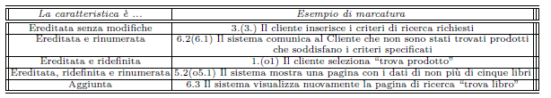
Modellazione dei casi d’uso – Generalizzazione tra casi d’uso
Per l’applicazione di questo linguaggio vanno seguite due regole:
Nel caso d’uso figlio, dopo il numero di ciascun passo viene aggiunto il numero del passo corrispondente nel caso d’uso genitore, se ne esiste uno.
Se il passo nel caso d’uso figlio ridefinisce un passo del caso d’uso genitore, è seguito da “o” (overridden) e dal numero del passo nel genitore.
La sintassi per le cinque operazioni nei casi d’uso figli è riportata nella seguente figura:

Slide 83
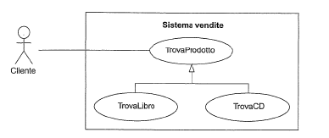
Modellazione dei casi d’uso – Generalizzazione tra casi d’uso
Un esempio di generalizzazione tra casi d’uso, relativo ad un sistema di vendite, è riportato nella seguente figura:

Slide 84
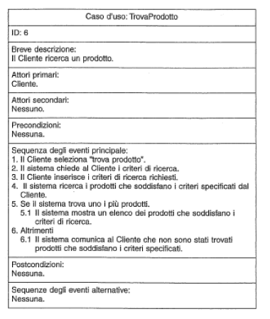
Modellazione dei casi d’uso – Generalizzazione tra casi d’uso
Le specifiche del caso d’uso TrovaProdotto sono riportate nella seguente figura:

Slide 85
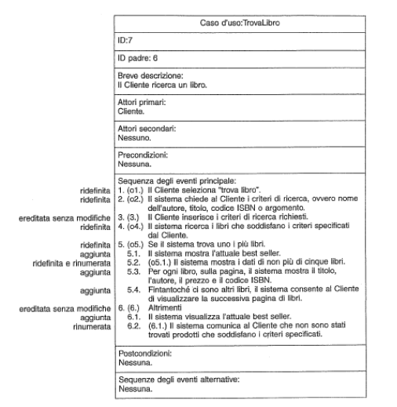
Modellazione dei casi d’uso – Generalizzazione tra casi d’uso
Uno dei casi d’uso figli, TrovaLibro, è riportato nella seguente figura:

Slide 86
Modellazione dei casi d’uso – Generalizzazione tra casi d’uso
L’esempio illustra l’applicazione del linguaggio di marcatura per indicare le caratteristiche ridefinite e quelle aggiunte
Il caso d’uso figlio TrovaLibro è molto più concreto.
Se un caso d’uso generalizzato non ha una sequenza degli eventi, oppure ne ha una incompleta, allora si dice che è un caso d’uso astratto.
Dal momento che i casi d’uso astratti non hanno una sequenza degli eventi completa non potranno mai essere eseguiti dal sistema.
I casi d’uso astratti potrebbero avere anche solo una semplice descrizione testuale del comportamento tipico che ci si aspetta che venga implementato nei casi d’uso specializzati.
Nei casi d’uso figli è difficile visualizzare le caratteristiche ereditate.
Si deve mantenere manualmente la consistenza tra genitori e figli quando uno di essi cambia.
Un modo per affrontare questo problema consiste nel limitare il caso d’uso genitore così che non abbia una sequenza degli eventi principali ma solo una breve descrizione della sua semantica.
Quest’ultimo approccio semplifica la generalizzazione del caso d’uso.

Slide 87
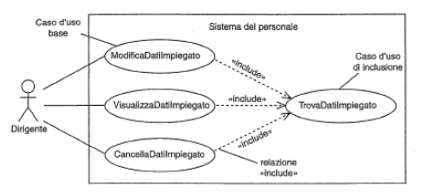
Modellazione dei casi d’uso – Inclusione tra casi d’uso
Scrivere i casi d’uso può diventare un’attività molto ripetitiva.
Consideriamo il seguente modello di un sistema per il Personale:
Per tutte le operazioni del sistema sarà prima necessario individuare uno specifico impiegato.
Se fosse necessario scrivere questa sequenza di eventi ogni volta che serve reperire le informazioni di un impiegato, i diversi casi d’uso risulterebbero ripetitivi.

Slide 88
Modellazione dei casi d’uso – Inclusione tra casi d’uso
La relazione <<include>> tra casi d’uso consente di includere il comportamento di un caso d’uso in un punto della sequenza di eventi di un altro caso d’uso.
Il caso d’uso che include si chiama caso d’uso base.
Il caso d’uso che viene incluso si chiama caso d’uso di inclusione.
Deve essere indicato il punto preciso del caso d’uso base dove è richiesta l’inclusione del comportamento del caso d’uso di inclusione.
La sintassi di una relazione <<include>> è simile alla chiamata di funzione.
La semantica di una relazione <<include>> è piuttosto semplice.

Slide 89
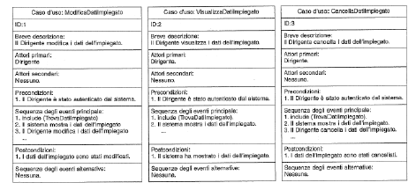
Modellazione dei casi d’uso – Inclusione tra casi d’uso
Nella seguente figura viene riportato un esempio della semantica della relazione <<include>>:

Slide 90
Modellazione dei casi d’uso – Inclusione tra casi d’uso
Il caso d’uso base non è completo senza tutti i suoi casi d’uso di inclusione.
Tuttavia il caso d’uso di inclusione può anche non essere completo; ci si riferisce spesso a questo tipo di caso d’uso come a un frammento di comportamento.
Si può anche dire che in questa situazione il caso d’uso non è istanziabile.
Se, invece, il caso d’uso di inclusione è di per sé completo, allora si tratta di un normale caso d’uso ed è istanziabile.

Slide 91
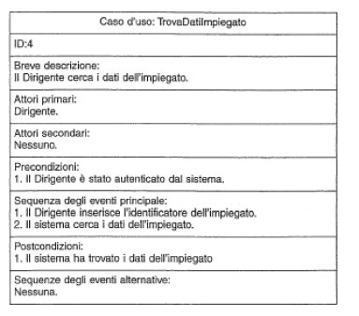
Modellazione dei casi d’uso – Inclusione tra casi d’uso
Nella seguente figura viene riportato il caso d’uso di inclusione TrovaDatiImpiegato, incompleto e quindi non istanziato:

Slide 92
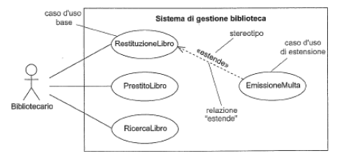
Modellazione dei casi d’uso – Estensione di un caso d’uso
La relazione <<extend>> fornisce un modo di aggiungere comportamento a un caso d’uso esistente.
Un esempio di utilizzo della relazione <<extend>> viene riportato nella seguente figura:
Il caso d’uso base mette a disposizione un insieme di punti di estensione a ciascuno dei quali è possibile agganciare un nuovo comportamento.
Il caso d’uso di estensione fornisce, invece, un insieme di segmenti inseribili che possono essere agganciati ai punti di estensione del caso d’uso base.

Slide 93
Modellazione dei casi d’uso – Estensione di un caso d’uso
La stessa relazione <<extend>> può essere utilizzata per specificare esattamente quali punti di estensione del caso d’uso base vengono estesi al caso d’uso di estensione.
Ciò che rende interessante la relazione <<extend>> è che il caso d’uso base non sa assolutamente niente del caso d’uso di estensione.
In effetti il caso d’uso base è del tutto completo anche senza le sue estensioni.
Questo è molto diverso dalla relazione <<include>> in cui il caso d’uso base è incompleto senza i casi d’uso inclusi.
L’altro elemento interessante è che i punti di estensione non fanno propriamente parte della sequenza di eventi del caso d’uso base ma vengono inseriti tra due passi successivi della sequenza.

Slide 94
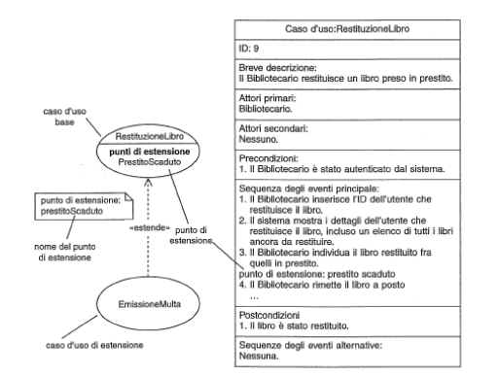
Modellazione dei casi d’uso – Estensione di un caso d’uso
I punti di estensione sono indicati nella sequenza di eventi del caso d’uso base come mostrato nella figura sottostante:
È, inoltre, possibile indicare i punti di estensione anche sul diagramma dei casi d’uso elencandoli in una nuova sottosezione dell’icona del caso d’uso base.

Slide 95
Modellazione dei casi d’uso – Estensione di un caso d’uso –
Il caso d’uso di estensione
I casi d’uso di estensione solitamente sono incompleti e non possono quindi essere istanziati.
La relazione è soggetta alle seguenti regole:
La relazione <<extend>> deve specificare uno o più punti di estensione del caso d’uso base.
Il caso d’uso di estensione deve avere tanti segmenti inseribili quanti sono i punti di estensione specificati nella relazione <<extend>>.
È consentito avere due casi d’uso di estensione che “estendano” lo stesso punto di estensione dello stesso caso d’uso base.

Slide 96
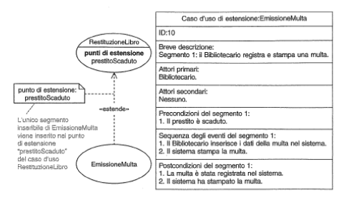
Modellazione dei casi d’uso – Estensione di un caso d’uso –
Il caso d’uso di estensione
La seguente figura mostra il caso d’uso di estensione EmissioneMulta che contiene un segmento inseribile:
È previsto che il caso d’uso di estensione possa avere precondizioni e postcondizioni.
Anche i casi d’uso di estensione possono avere casi d’uso di estensione o casi d’uso di inclusione; tuttavia, si tende ad evitare questo.

Slide 97
Modellazione dei casi d’uso – Estensione di un caso d’uso –
Segmenti inseribili multipli
Un caso d’uso di estensione può contenere più di un segmento inseribile.
Questo è utile quando è necessario intercalare alcuni passi del caso d’uso base tra quelli del segmento inseribile.

Slide 98
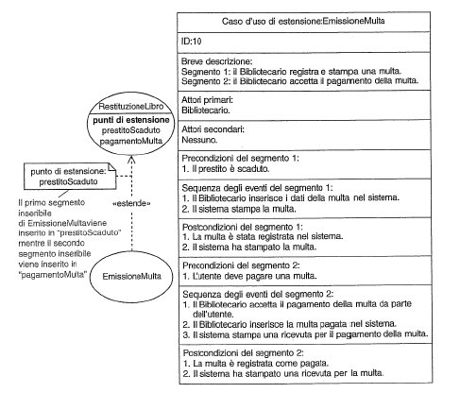
Modellazione dei casi d’uso – Estensione di un caso d’uso –
Segmenti inseribili multipli
La seguente figura mostra un esempio di utilizzo di segmenti multipli:

Slide 99
Modellazione dei casi d’uso – Estensione di un caso d’uso –
Segmenti inseribili multipli
Senza segmenti inseribili multipli sarebbe stato necessario combinare le operazioni di emissione, stampa e incasso della multa.
Quando si creano casi d’uso di estensione con più segmenti, ciascun segmento deve essere identificato con un numero.
Questo perché l’ordine dei segmenti è importante; si deve fare attenzione perciò a scrivere i segmenti nell’ordine corretto e mantenere sempre questo ordine.

Slide 100
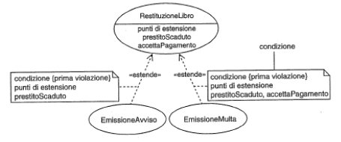
Modellazione dei casi d’uso – Estensione di un caso d’uso –
Estensioni condizionali
Consideriamo il seguente scenario che rappresenta un esempio di utilizzo delle estensioni condizionali:
È possibile modellare questo sistema aggiungendo un nuovo caso d’uso di estensione EmissioneAvviso e assoggettando le relazioni <<extend>> a delle nuove condizioni.
Le condizioni sono espressioni booleane e ciascun segmento eseguibile verrà eseguito soltanto se la relativa espressione risulta vera.
Il nuovo caso d’uso di estensione EmissioneAvviso estende soltanto il punto di estensione <PrestitoScaduto>.

Slide 101
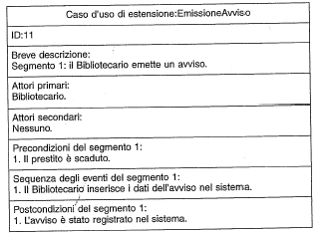
Modellazione dei casi d’uso – Estensione di un caso d’uso –
Estensioni condizionali
Il caso d’uso di estensione EmissioneMulta estende sia il punto <PrestitoScaduto> che il punto <PagamentoMulta>.
In questo modo è immediato capire che il caso d’uso EmissioneAvviso deve contenere esattamente un segmento inseribile mentre il caso d’uso EmissioneMulta deve contenerne due.
Le specifiche del caso d’uso EmissioneAvviso sono riportate nella seguente figura:

Slide 102
Modellazione dei casi d’uso – Quando usare le tecniche avanzate
Le tecniche avanzate devono essere utilizzate soltanto se semplificano il modello dei casi d’uso.
L’esperienza dimostra che i migliori modelli di casi d’uso sono semplici e immediati.
È importante ricordarsi che il modello dei casi d’uso deve essere accessibile non solo ai modellatori ma anche a tutte le parti interessate.
Un modello dei casi d’uso semplice che utilizza queste tecniche avanzate con parsimonia è preferibile a uno che ne utilizza troppe.
L’esperienza di modellazione di casi d’uso, maturata su molti e diversi progetti, insegna che:
Solitamente le parti interessate riescono a capire facilmente attori e casi d’uso.
Le parti interessate hanno maggiori difficoltà a capire la generalizzazione tra attori.
Un uso eccessivo di relazioni <<include>> può rendere i modelli dei casi d’uso difficili da comprendere.
Le parti interessate difficilmente riescono ad afferrare il concetto di relazione <<extends>>.

Slide 103
Modellazione dei casi d’uso – Quando usare le tecniche avanzate
Anche un numero sorprendentemente elevato di modellatori non capisce bene la semantica della relazione <<extends>>.
La generalizzazione tra casi d’uso andrebbe evitata, a meno che vengano utilizzati casi d’uso generalizzati astratti (e non concreti).

Slide 104
Modellazione dei casi d’uso – Suggerimenti su come scrivere i casi
d’uso – Mantenere i casi d’uso brevi e semplici
I casi d’uso devono essere brevi e semplici e includere solo i dati necessari per fissare i requisiti.
Purtroppo in alcuni progetti si coglie la tendenza a diffidare delle cose brevi e semplici e prediligere grosse quantità di documentazione.
Una buona regola pratica è assicurarsi che la sequenza degli eventi principale di un caso d’uso occupi una sola pagina.
Bisogna iniziare semplificando il testo; va eliminato qualunque dettaglio di progettazione; si possono magari scorporare sequenze di flussi alternative.

Slide 105
Modellazione dei casi d’uso – Suggerimenti su come scrivere i casi
d’uso – Il cosa e il come
È importante ricordare che si scrivono casi d’uso per stabilire cosa gli attori richiedono che il sistema faccia e non come i sistema dovrebbe farlo.
Confondere il cosa con il come è un problema che emergerà più volte.
Consideriamo il seguente frammento di codice:
...
4. Il sistema chiede al cliente di confermare l’ordine
5. Il Cliente preme il pulsante OK
...
Il caso d’uso non è più una semplice dichiarazione di requisiti ma una progettazione primitiva.
Un modo migliore per esprimere il passo 5 è il seguente:
...
5. Il Cliente accetta l’ordine
...
I dettagli della progettazione vanno tenuti fuori dal caso d’uso.

Slide 106
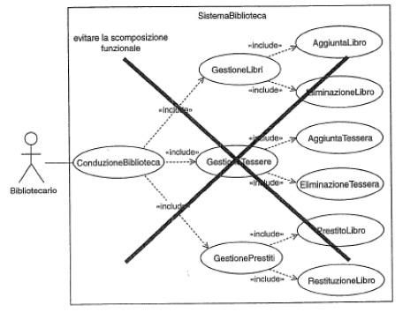
Modellazione dei casi d’uso – Suggerimenti su come scrivere i casi
d’uso – Evitare la scomposizione funzionale
Un errore comune nell’analisi dei casi d’uso è noto come scomposizione funzionale ed è sempre sbagliato quando viene applicato alla modellazione dei casi d’uso
Un esempio di scomposizione funzionale:

Slide 107
Modellazione dei casi d’uso – Suggerimenti su come scrivere i casi
d’uso – Evitare la scomposizione funzionale
Molti analisti non OO considererebbero la figura precedente plausibile.
Tuttavia, come modello dei casi d’uso ha molti aspetti inaccettabile:
Il modello si focalizza sulla strutturazione dei requisiti in modo artificiale.
Il modello descrive il sistema come un insieme di funzioni annidate. Tuttavia, i sistemi OO sono insiemi di oggetti cooperanti che inviano messaggi. Qui chiaramente c’è un’incongruenza concettuale.
Solo i livelli più bassi dei casi d’uso hanno una specifica interessante.
Per le parti interessate è difficile capire il modello; ci sono molti casi d’uso piuttosto astratti e molte relazioni <<include>> con livelli più bassi.
Questo modo di procedere suggerisce che l’analista è preparato professionalmente in tecniche di programmazione procedurale più tradizionali e non conosce bene il paradigma OO.
Non tutti gli esempi di scomposizione funzionali sono ovvi come quello della figura precedente.
È buona norma controllare una qualsiasi parte del modello dei casi d’uso che ha una profonda gerarchia per possibili scomposizioni funzionali.

Slide 108
Modellazione dei casi d’uso – Suggerimenti su come scrivere i casi
d’uso – Evitare la scomposizione funzionale
Bisogna sottolineare che nella modellazione dei casi d’uso le gerarchie si formano naturalmente.
Tuttavia, queste gerarchie naturali non sono quasi mai profonde più di uno o al massimo due livelli e l’intero modello non si basa mai su un solo caso d’uso.

